Slide 1
国立公園のバリアフリー状況と課題
認定NPO法人DPI日本会議 バリアフリー部会
工藤登志子

Slide 2
日本の国立公園
日本国内には34か所の国立公園がある。
環境省のウェブサイトにて、各国立公園のアクセスやユニバーサルデザイン対応状況を閲覧可能。

Slide 3
ユニバーサルデザイン対応状況
対応内容：
車いすの貸し出し
多言語対応パンフレットの配布
身体障害者用駐車場
筆談・手話対応
多目的トイレ
コミュニケーション支援ボード

Slide 4
課題
ビジターセンターや博物館等の施設内は車いすで利用できても木道や展望デッキ等、屋外のアクセスが不十分。
多くの国立公園では園内の一部しか段差解消されておらず、車いすでは全てを見ることが出来ない。
音声案内や点字案内等、視覚障害者へのユニバーサルデザイン対応が皆無。
園内に複数の施設がある場合、一部の施設にしかユニバーサルデザイン対応がされていないことが多い。
ユニバーサルデザイン対応状況はピクトグラムだけでなく写真付きで紹介して欲しい。
一部の国立公園では身障者用駐車スペースを利用する際に事前連絡を求めている。
周辺のホテルにユニバーサルデザインの客室がない。
現地までの公共交通手段（路線バス、最寄りの鉄道駅、観光バス、民間タクシー）がユニバーサルデザイン対応になっていない。

Slide 5
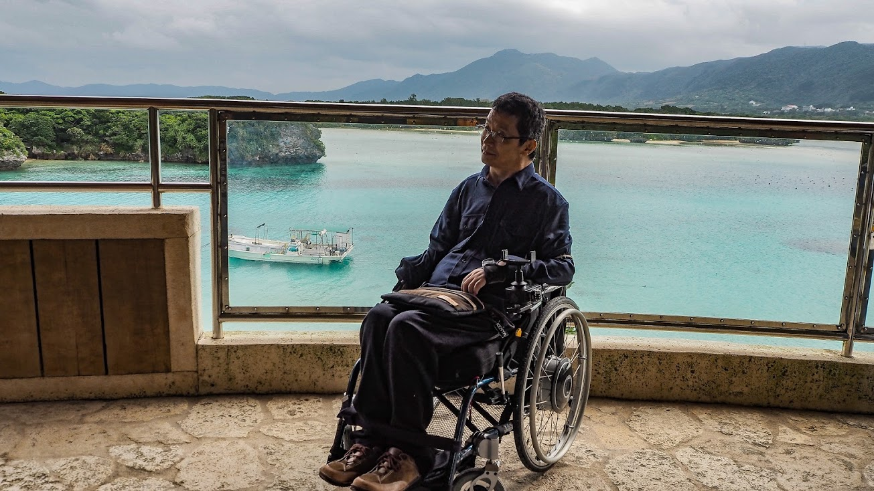
例：西表石垣国立公園
展望デッキの一部がガラスになっており、車いすでも景色が見えるよう配慮されているが、ガラス張りになっていない場所では見づらいため、全ての方角の景色を楽しむことが出来ない。

Slide 6
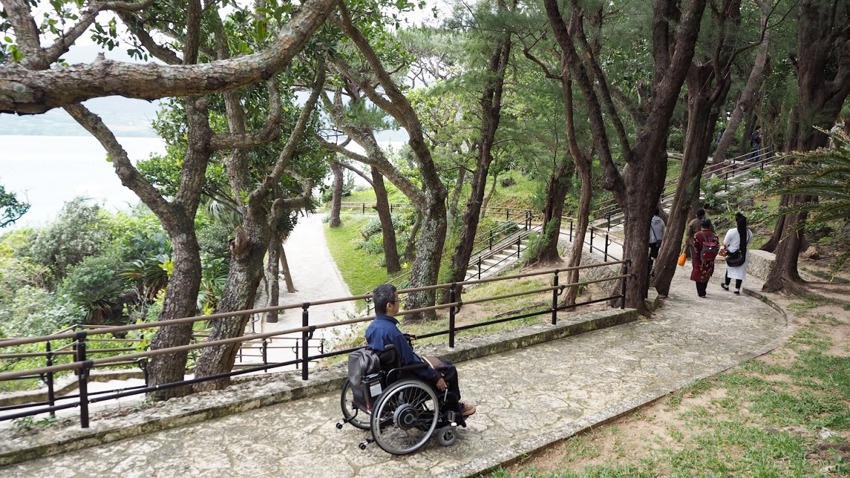
例：西表石垣国立公園
舗装されていない道、階段でしか行けない箇所があり、車いすでは厳しい。

Slide 7
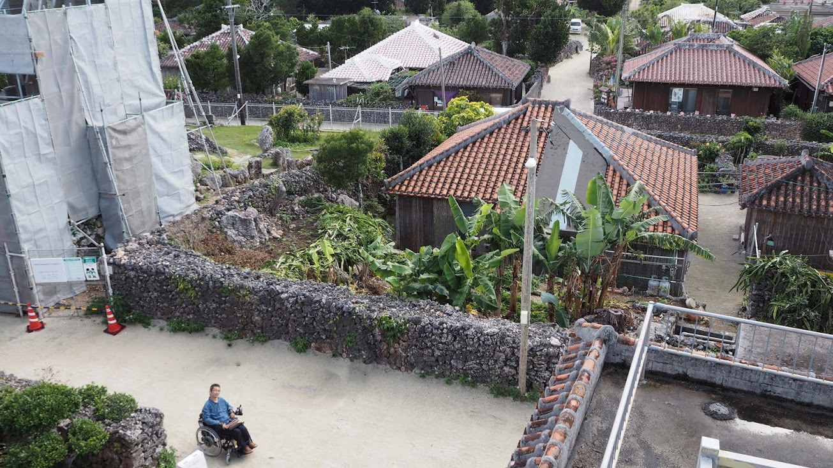
例：西表石垣国立公園
景色が一望できる頂上の展望台（一番の見どころ）は階段でしか行けず、車いすユーザーは同伴者に頼んで撮ってきてもらった写真を階段の下で見ることしか出来なかった。楽しみにしていた旅行で自分だけが取り残された気持ちになった。

Slide 8
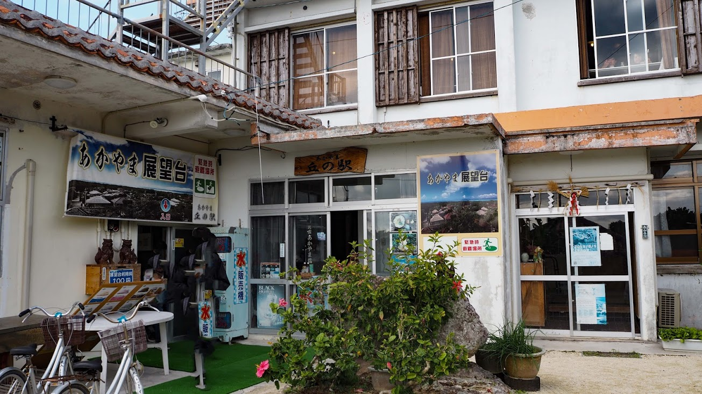
例：西表石垣国立公園
お土産屋さんや古民家、旅館等も車いすではアクセスできない造りのところが多々ある。

Slide 9
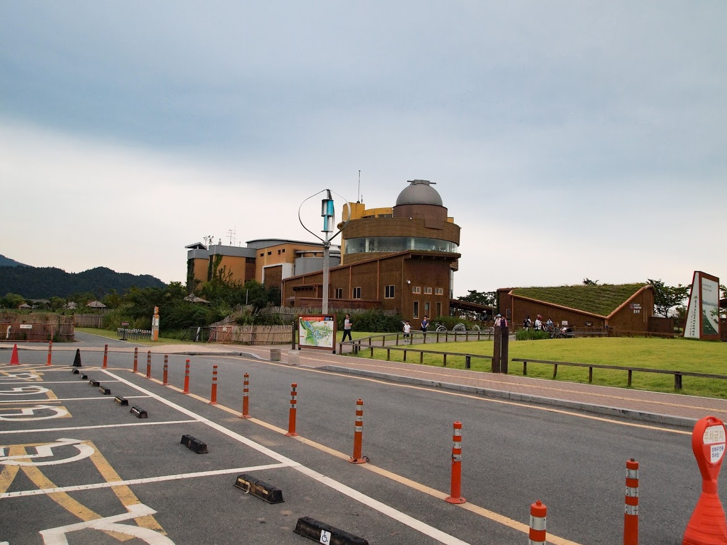
例：順天湾湿地（韓国）
多数の身障者用駐車スペースが用意されている。

Slide 10
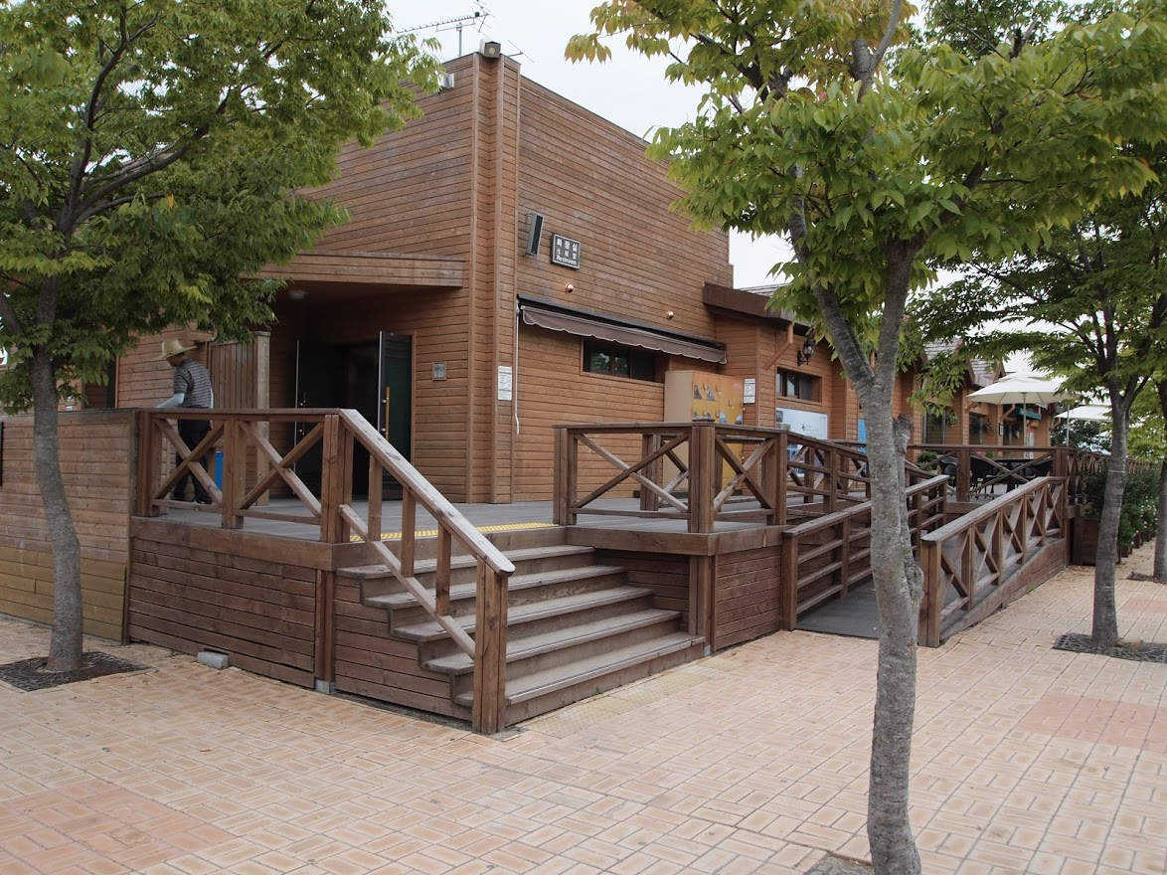
例：順天湾湿地（韓国）
園内の建物にはスロープや点字ブロックが設置されている。

Slide 11
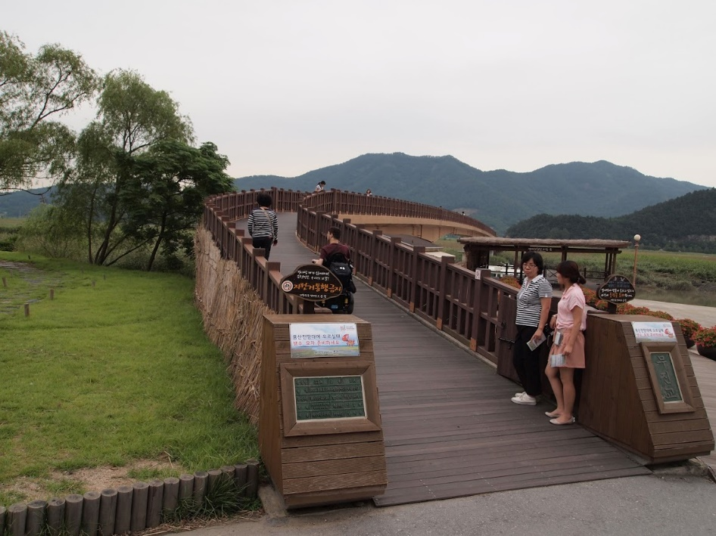
例：例：順天湾湿地（韓国）
果てしなく続く木道。車いす同士、ベビーカー同士ですれ違える幅が確保されている。

